Slide 1
Образовательная область «Социально-коммуникативное развитие»

Slide 2
Цель
Основная цель
Позитивная социализация детей дошкольного возраста, приобщение их к социокультурным нормам, традициям семьи, общества и государства.

Slide 3
Задачи
Создать условия для усвоения детьми норм и ценностей, принятых в обществе, включая моральные и нравственные ценности.
Развивать общение и взаимодействие ребёнка со взрослыми и сверстниками
Способствовать становлению самостоятельности, целенаправленности и саморегуляции собственных действий детей.
Развивать социальный и эмоциональный интеллект детей, эмоциональную отзывчивость, сопереживание, формировать готовность к совместной деятельности со сверстниками , уважительное отношение и чувство принадлежности к своей семье и к со обществу детей и взрослых в Организации.
Формировать позитивные установки к различным видам труда и творчества
Формировать у детей основы безопасного поведения в быту, социуме, природе.

Slide 4
Условия для решения поставленных задач
Условия для решения поставленных задач
использование в практике работы ДОУ
здоровьесберегающих образовательных технологий;
реализация общеобразовательной программы;
обогащение предметно-пространственной среды.

Slide 5
Принципы
Принципы
насыщенности среды (соответствие возрастным возможностям детей и содержанию Программы) ;
трансформируемости (возможность изменений ППС в зависимости от образовательной ситуации);
полуфункциональности (возможность разнообразного использования) ;
вариативности (разнообразие, периодическая сменяемость игрового материала) ;
доступности (свободный доступ к игровым пособиям);
безопасности (соответствие требованиям по обеспечению надежности и безопасности их использования).

Slide 6
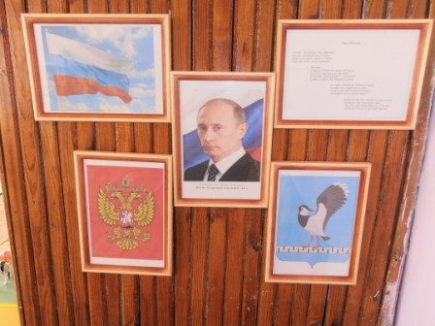
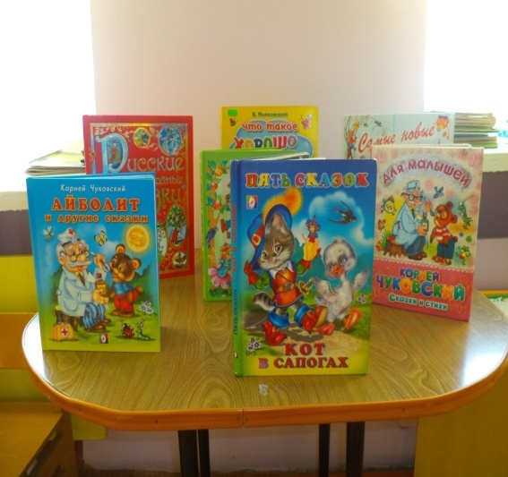
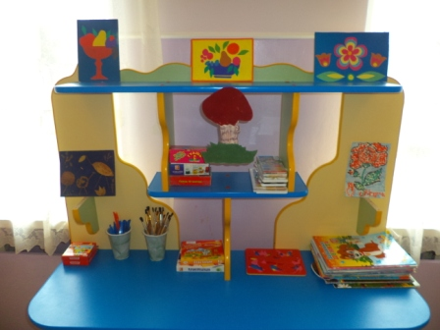
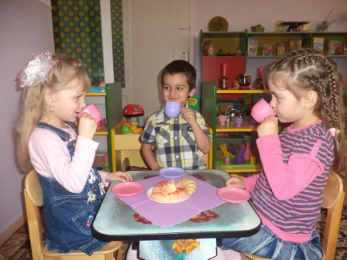
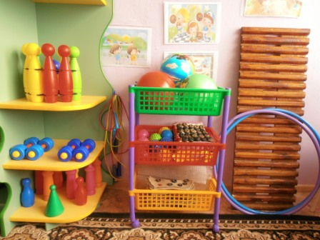
Центры активности
Центр безопасности
Центр патриотического воспитания
Центр книги
Центр художественного творчества
Центр сюжетно-ролевых игр
Спортивный центр

Slide 7
Социализация – это процесс усвоения
Определённой системы знаний , норм и
Культурных ценностей, позволяющих
растущему дошкольнику активно и
компетентно участвовать в жизни
общества

Slide 8
Главная цель
Становление основ ценностного отношения к элементам социальной культуры: толерантного отношения к людям разных национальностей, возрастным и гендерным ценностям, бережного и уважительного отношения к собственным этническим ценностям и достояниям истории, гуманного отношения к людям. природе, окружающему миру.

Slide 9
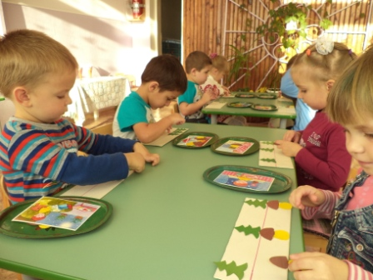
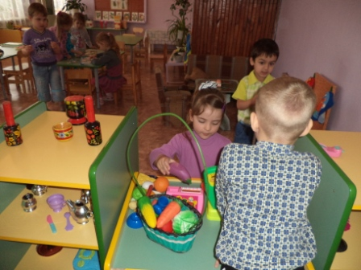
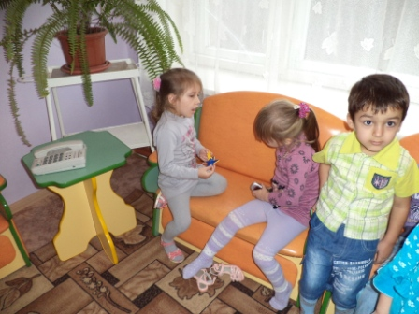
Общение детей в процессе игровой деятельности

Slide 10
Спасибо
за внимание!

